Slide 1



СИЛА В ЕДИНСТВЕ
СУТОРМИН СЕРГЕЙ ОЛЕГОВИЧ
Преподаватель кафедры социально-гуманитарных дисциплин ФГБОУ ВО "СибГИУ", руководитель патриотичского клуба "По праву памяти - Поиск". Спикер федерального проекта "Общество.
Знание". Член участковой избирательной комиссии с правом решающего голоса №693.
Волонтер.

Slide 2




ГОСУДАРСТВЕННАЯ ПОЛИТИКА В СФЕРЕ ОБРАЗОВАНИЯ И НАЦИОНАЛЬНЫЕ ПРОЕКТЫ
СУТОРМИН СЕРГЕЙ ОЛЕГОВИЧ
Преподаватель кафедры социально-гуманитарных дисциплин ФГБОУ ВО "СибГИУ", руководитель патриотичского клуба "По праву памяти - Поиск".
Спикер федерального проекта "Общество. Знание". Член участковой
избирательной комиссии с правом решающего голоса №693. Волонтер.

Slide 3




Slide 4




Slide 5
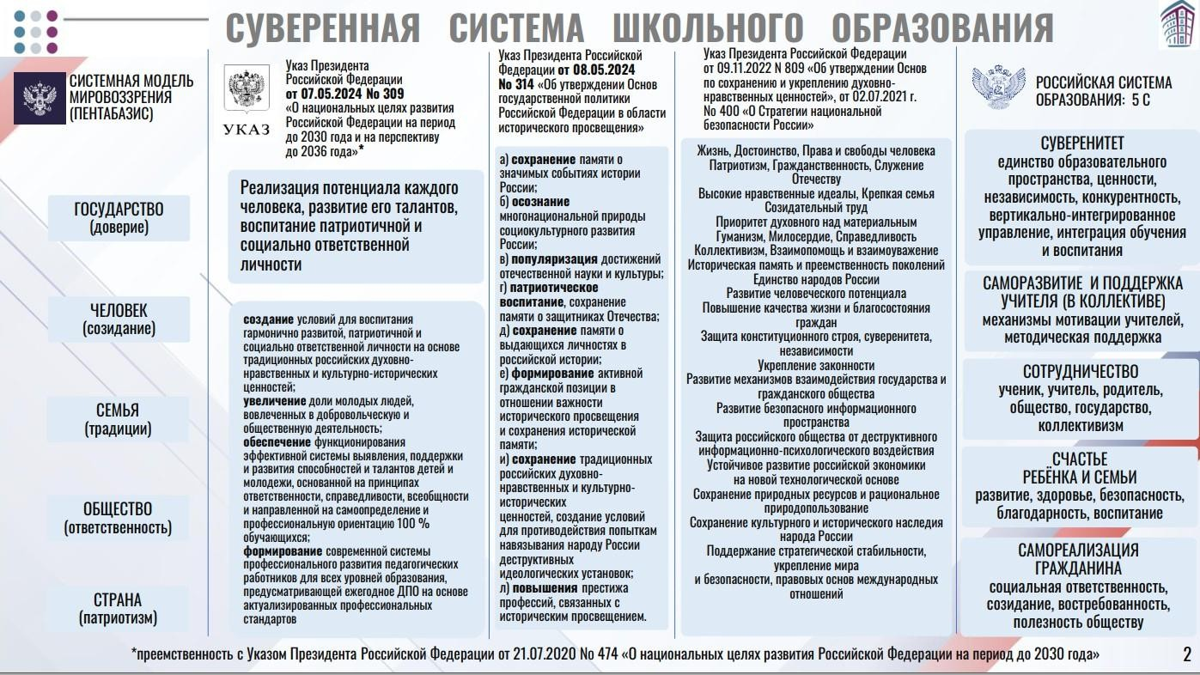


Slide 6
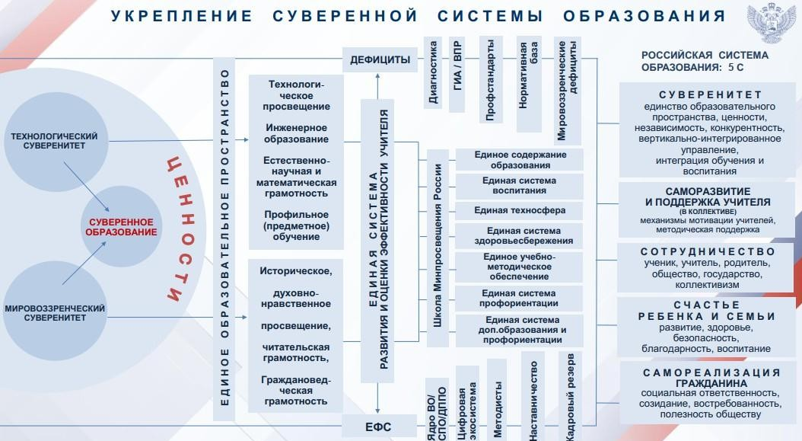



Slide 7
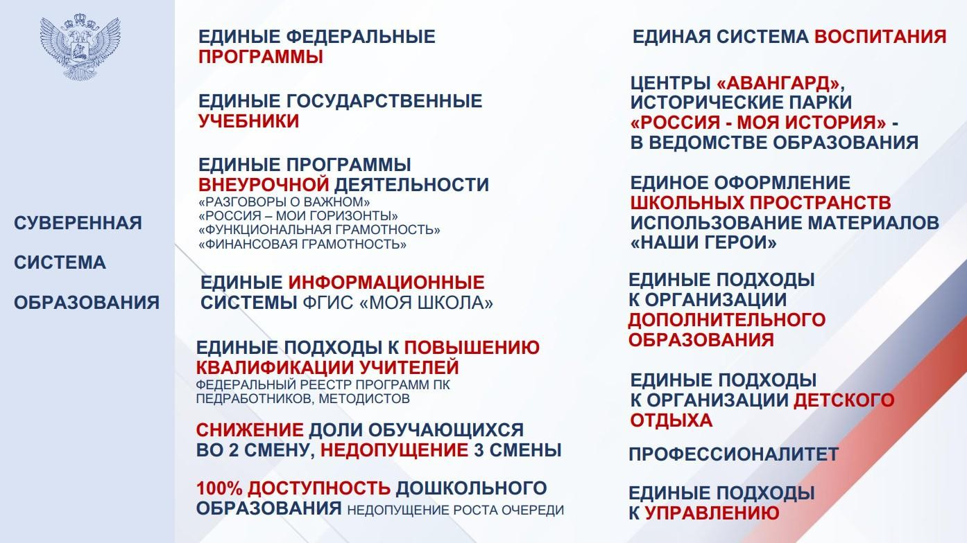



Slide 8
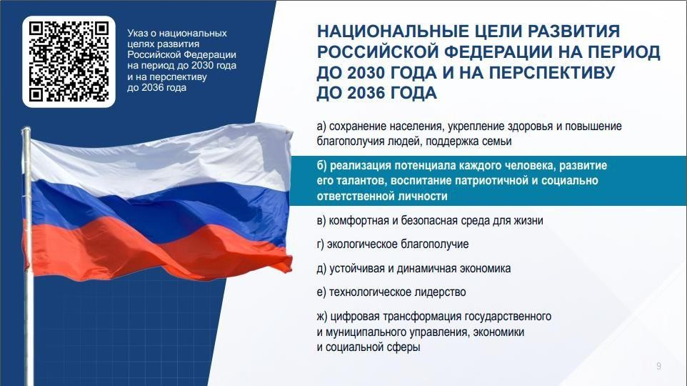


Slide 9
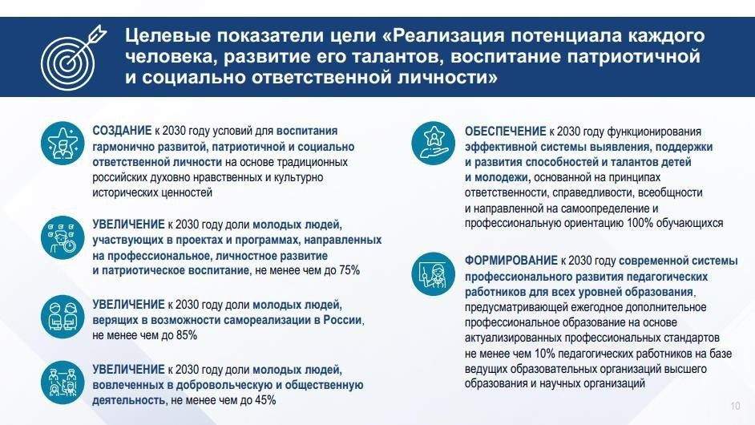

Slide 10
НАЦИОНАЛЬНЫЕ ПРОЕКТЫ (2025-2030)
Разработаны и внедрены в
образовательные программы общего образования, среднего профессионального образования и соответствующие
дополнительные профессиональные программы, а также основные программы профессионального
обучения модули по БАС
Продолжительная и активная жизнь
Инфраструктура для жизни
Беспилотные авиационные системы
Завершение до конца 2030 года капитального ремонта зданий дошкольных
образовательных организаций
и общеобразовательных организаций, признанных
нуждающимися в проведении такого ремонта по состоянию на 1 января 2025 г.
Семья
Эффективная транспортная система
Технологическое обеспечение продовольственной безопасности
Молодежь и дети
Экологическое благополучие
Экономика данных и цифровая трансформация государства
Создание эффективной системы подготовки, профессиональной
переподготовки и повышения квалификации кадров для приоритетных отраслей
экономики исходя из прогноза потребности в них
Кадры
Эффективная и конкурентная экономика
Достижение к 2030 году "цифровой зрелости" государственного и муниципального управления,
ключевых отраслей экономики и социальной сферы, в том числе здравоохранения и образования, предполагающей автоматизацию большей части транзакций в рамках единых отраслевых цифровых платформ и модели
управления на основе данных с учетом ускоренного внедрения технологий обработки больших объемов данных, машинного обучения и искусственного
Туризм и гостеприимство
Международная
кооперация и экспорт
интеллекта
7

Slide 11



НОВЫЕ НАЦИОНАЛЬНЫЕ ПРОЕКТЫ. МОЛОДЕЖЬ И ДЕТИ
Указ Президента РФ от 07.05.2018 № 204
Указ Президента РФ от 07.05.2024 № 309
Обеспечение глобальной конкурентоспособности российского образования, вхождение Российской Федерации в число 10 ведущих стран мира по качеству общего образования
Воспитание гармонично развитой и социально ответственной личности на основе духовно-нравственных ценностей народов Российской Федерации, исторических
и национально-культурных традиций
Развитие потенциала каждого человека, развитие его талантов, воспитание патриотической
и социально ответственной личности
Указ Президента РФ от 21.07.2020 № 474
Возможности для самореализации и развития талантов
Структура НП «Молодежь и дети»
ФП «Ведущие школы»
ФП «Все лучшее детям»
ФП «Педагоги и наставники»
ФП «Профессионалитет»
ФП «Россия – страна возможностей»
ФП «Мы вместе»
ФП «Россия в мире»
ФП «Создание сети современных кампусов»
ФП «Университеты для поколения лидеров»
Федеральное агентство по делам молодежи
Министерство науки и высшего образования РФ
Министерство просвещения РФ
Тамбовский областной институт
повышения квалификации работников образования

Slide 12


НАЦИОНАЛЬНЫЙ ПРОЕКТ «МОЛОДЕЖЬ И ДЕТИ». СТРУКТУРА
ФП «ВСЕ ЛУЧШЕЕ ДЕТЯМ»
ФП «ПЕДАГОГИ И НАСТАВНИКИ»
ФП «ПРОФЕССИОНАЛИТЕТ»
современная инфраструктура: развитие образовательного пространства школ, обновление мат-тех. базы спортивных залов, театров, ЦДИ, кабинетов труда и ОБЗР, медицинских кабинетов, музеев
кадровый потенциал: управленческий
кадровый резерв, проект «Земский учитель», обучение педагогов и повышение квалификации, конкурсы профессионального мастерства, выплаты Советникам по воспитанию и вожатым
создание учебно-производственных кластеров, профориентация и популяризация рабочих профессий, чемпионатное движение (Профессионалы, Абилимпикс), ремонт ПОО
ФП «РОССИЯ – СТРАНА ВОЗМОЖНОСТЕЙ»
ФП «МЫ ВМЕСТЕ»
ФП «ВЕДУЩИЕ ШКОЛЫ»
создание условий для самореализации детей и молодежи
воспитательная деятельность: патриотическое и историческое воспитание, волонтерская деятельность, создание и развитие воспитательных пространств, обновление мат.-тех базы школьных военно-патриотических клубов
создание и научно-методическое сопровождение ведущих общеобразовательных организаций
ФП «УНИВЕРСИТЕТЫ ДЛЯ ПОКОЛЕНИЯ ЛИДЕРОВ»
ФП «СОЗДАНИЕ СЕТИ СОВРЕМЕННЫХ КАМПУСОВ»
ФП «РОССИЯ В МИРЕ»
формирование группы университетов - национальных лидеров, создание новых лабораторий, развитие передовых инженерных школ
обновление инфраструктуры вузов для проживания студентов
развитие сети зарубежных филиалов российских вузов, привлечение иностранных студентов, популяризация русского языка

Slide 13
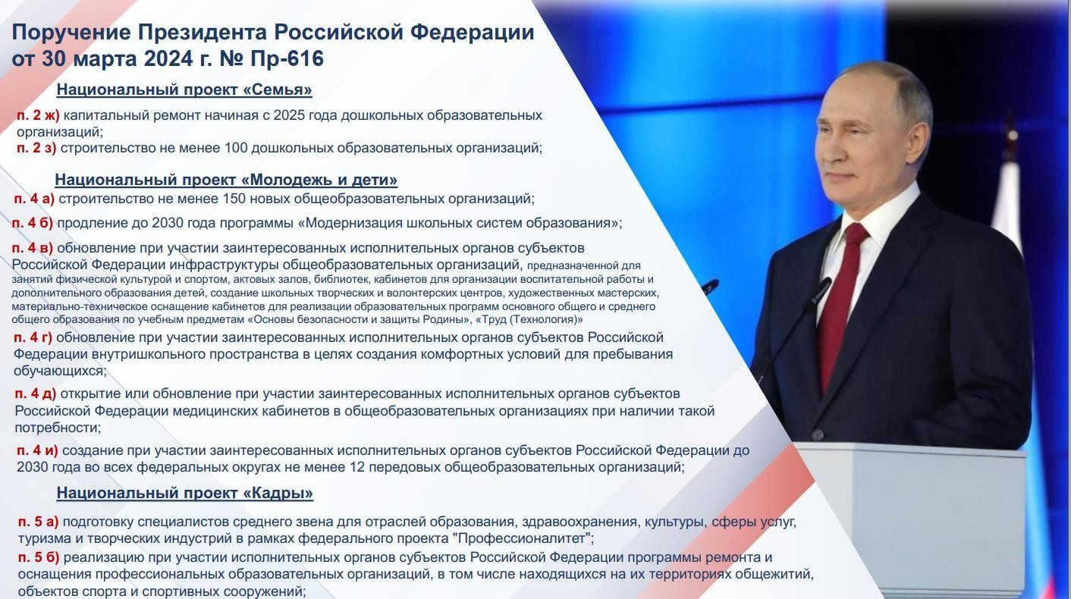

Slide 14





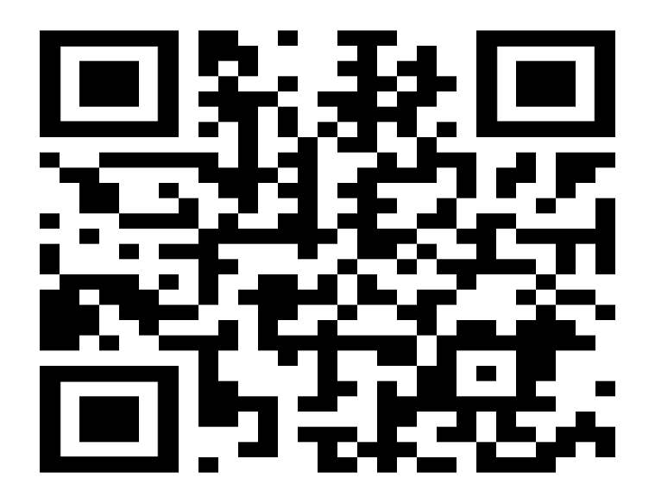


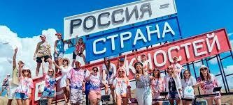

https://rsv.ru/competitions/

Slide 15
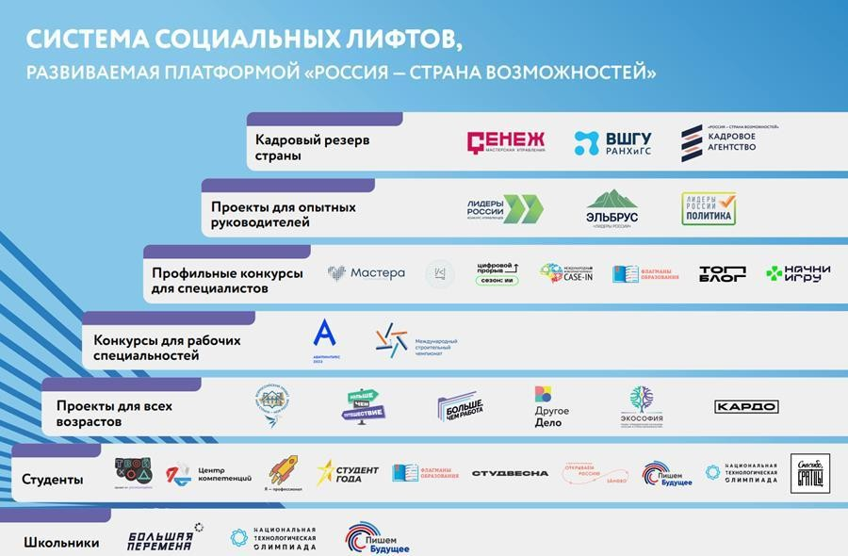

Slide 16

Показатели Национального проекта «Молодежь и дети» | 2025 г. | 2030 г.
Охват обучающихся системой м е р по выявлению, поддержке и развитию их способностей и талантов, основанной на принципах ответственности, справедливости, всеобщности и направленной на самоопределение и профессиональную ориентацию | 100% | 100%
Доля педагогических работников для всех уровней образования, прошедших обучение по п р о г р ам м ам дополнительного профессионального образования на базе ведущих образовательных организаций высшего образования и научных организаций | 1,25% | 10%
Показатели, перешедшие из действующих федеральных проектов | 2025 г. | 2030 г.
Доля детей в возрасте от 5 до 18 лет, охваченных услугами дополнительного образования | 80% | 82%
Доля обучающихся 6-11 классов, охваченных комплексом профориентационных мероприятий в рамках Единой модели профориентации | 40% | 58%
Доля обучающихся образовательных организаций, реализующих программы среднего профессионального образования, прошедших демонстрационный экзамен профильного уровня | 25% | 55%
Мероприятия региональных проектов
Строительство школ (3+1) (до 2027 г.)
Оснащение предметных кабинетов 90 школ (2025 г.)
Капитальный ремонт 57 зданий школ (до 2027 г.)
Повышение квалификации педагогов естественно- научного профиля на базе ведущих вузов
Программа «Земский учитель» для 11 педагогов (2025 - 2026 гг.)
Обеспечение деятельности 100% советников
директоров в школах и колледжах (до 2030 г.)
Капитальный ремонт учебных корпусов и общежитий 6 колледжей (до 2026 г.)
Капитальный ремонт 16 детских садов (до 2027 г.)
Проведение патриотических проектов с охватом 91 тыс. человек ежегодно
11

Slide 17
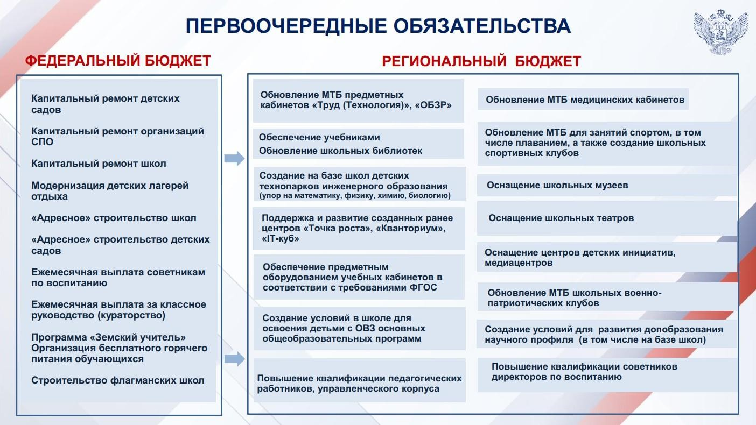
Часть программы перспективного развития системы образования региона

Slide 18


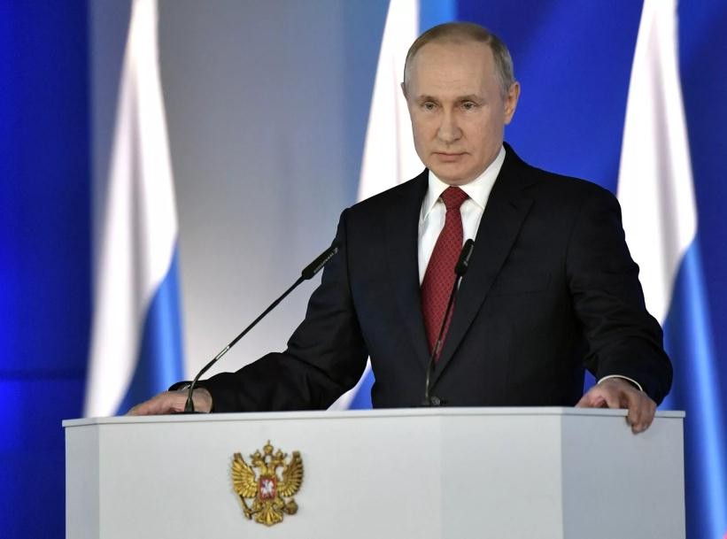
Кузбасс – регион, комфортный для жизни!
В.В. Путин: «Нужно не просто слышать людей, а чувствовать их сердцем. Чем больше обсуждений,
дискуссий, встреч, а также внимания к запросам и нуждам людей, тем выше взаимопонимание с людьми и доверие»

Slide 19

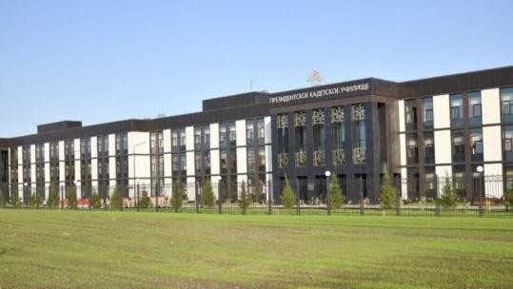
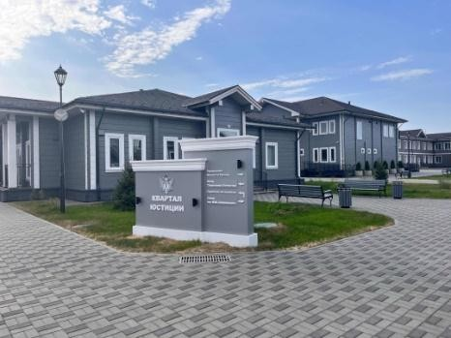
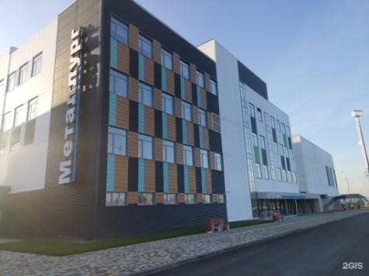
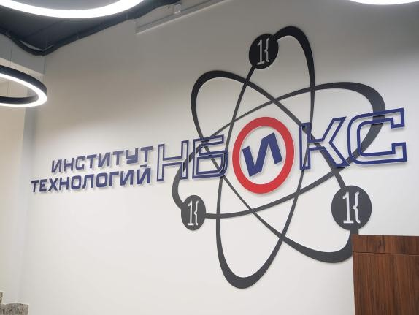
Кузбасс – регион, комфортный для жизни!
«Школа 21»
Квартал юстиции
Олимпийский парк
Президентское кадетское училище
Новый учебный кампус КемГУ Притомская набережная
Сибирский культурный кластер
ФОК «Металлург» (Белово) Футбольный манеж (Новокузнецк)

Slide 20

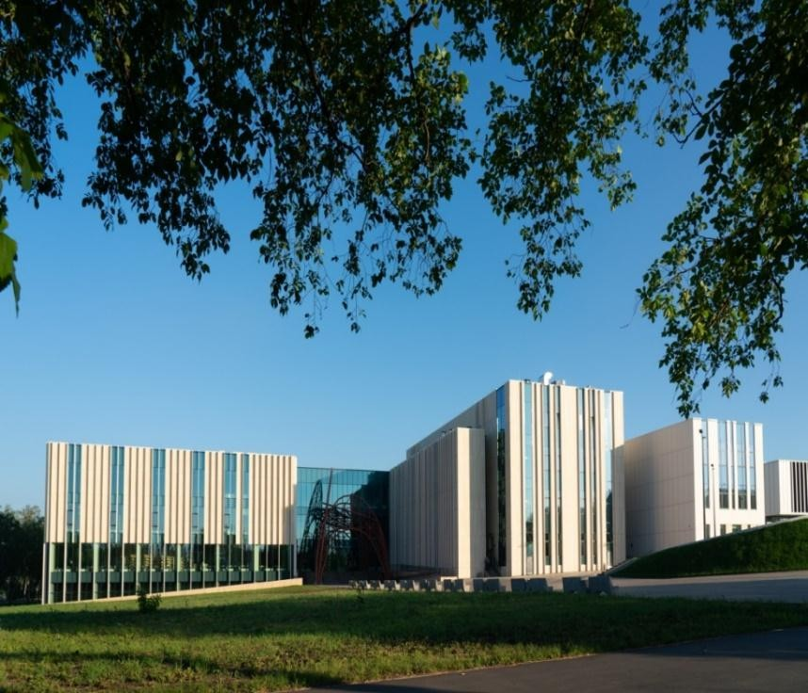
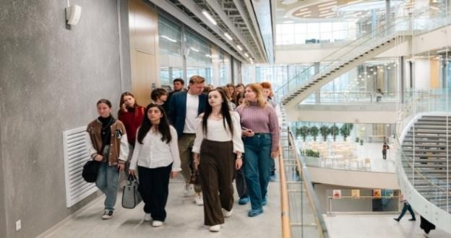
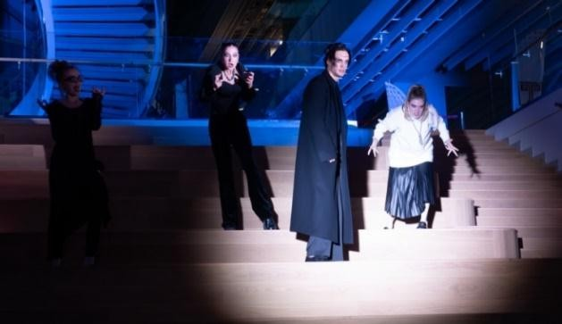
Кузбасс – регион, комфортный для жизни!
Филиал РГИСИ в г. Кемерово, «Сибирская высшая школа музыкального и театрального искусства»

Slide 21
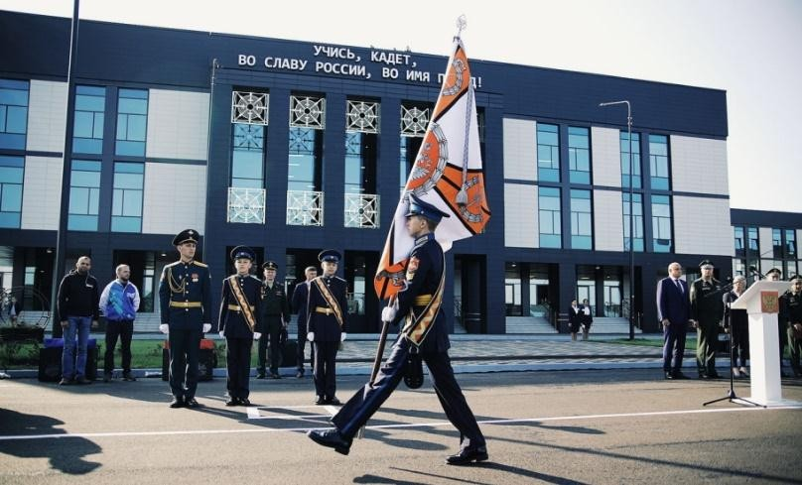
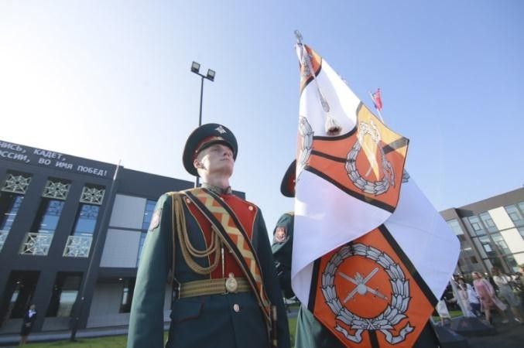
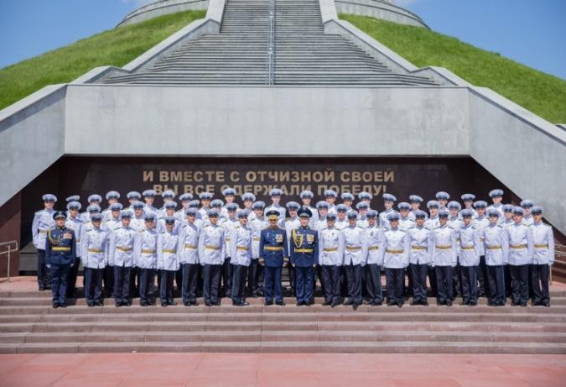
Кузбасс – регион, комфортный для жизни!
Кемеровское президентское кадетское училище

Slide 22
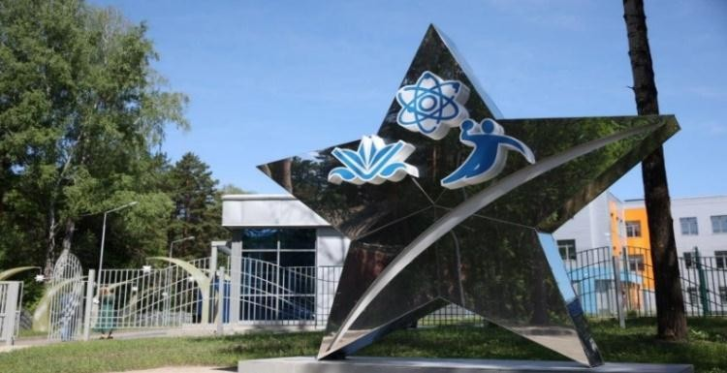
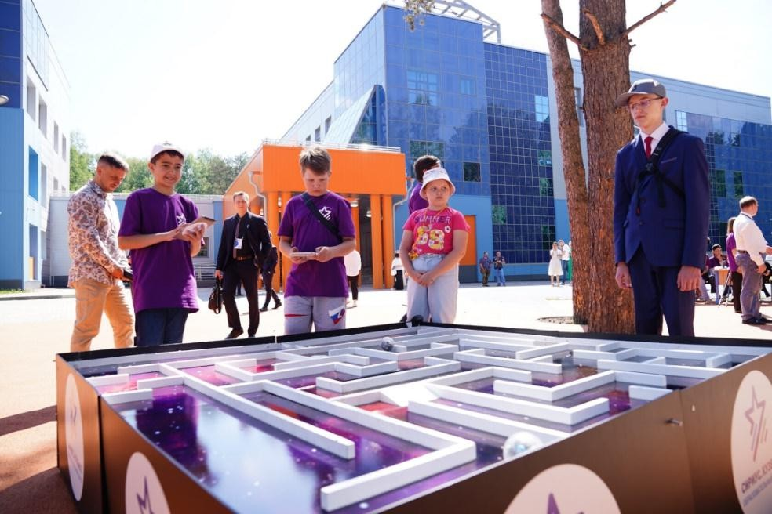
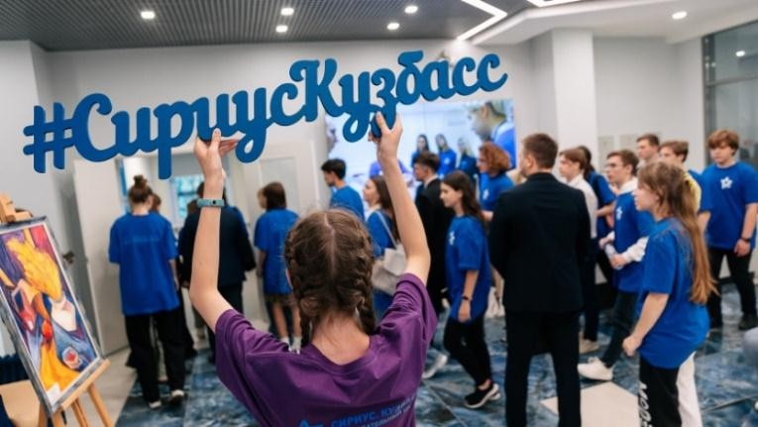
Кузбасс – регион, комфортный для жизни!
Региональный образовательный центр «Сириус-Кузбасс»

Slide 23
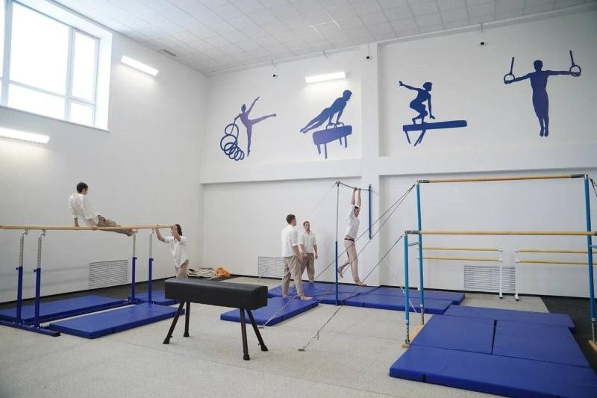
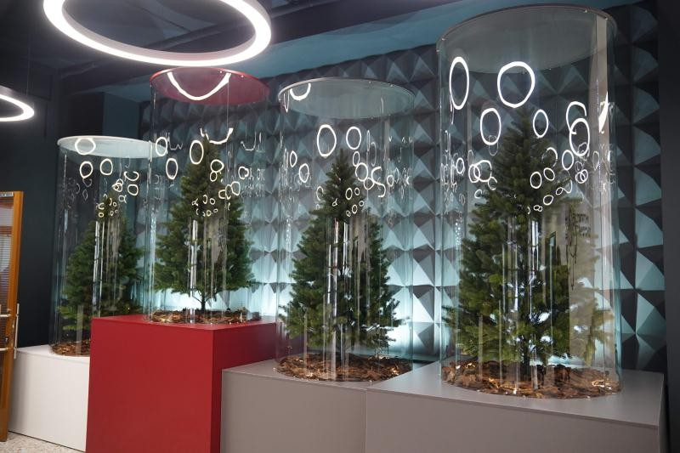
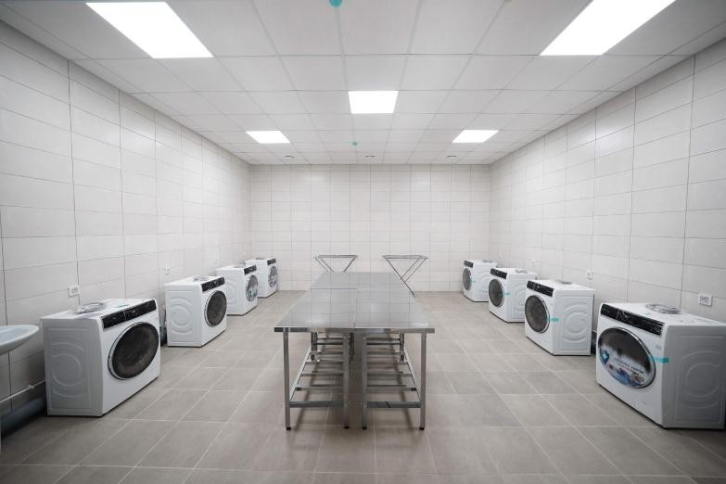
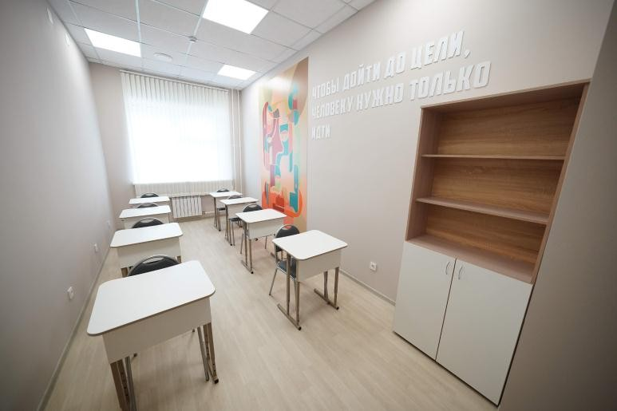
Кузбасс – регион, комфортный для жизни!
Учебный кампус Кемеровского государственного университета

Slide 24
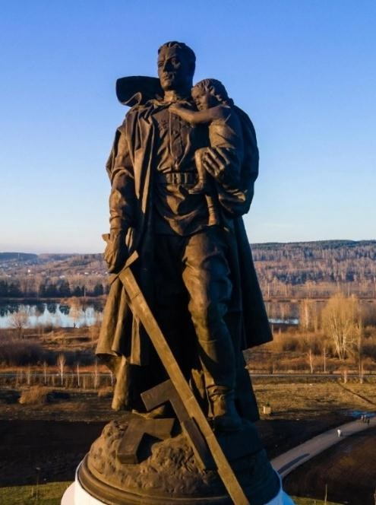
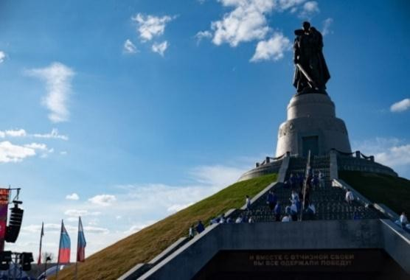
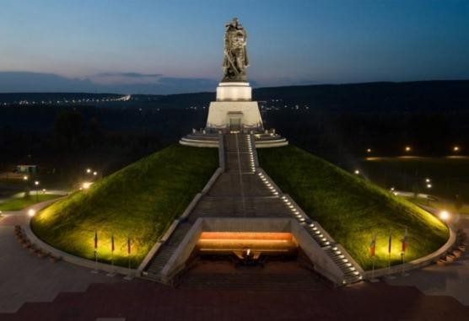
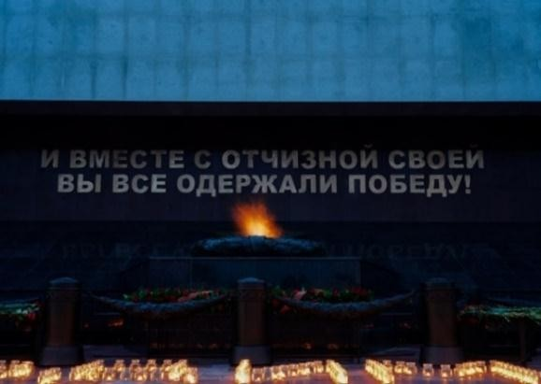
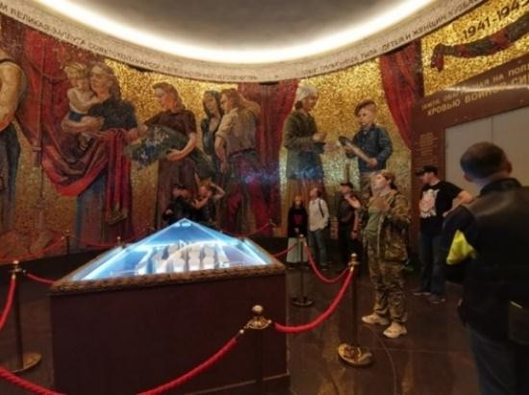
Мемориал Воину-освободителю. Историческое наследие.

Slide 25
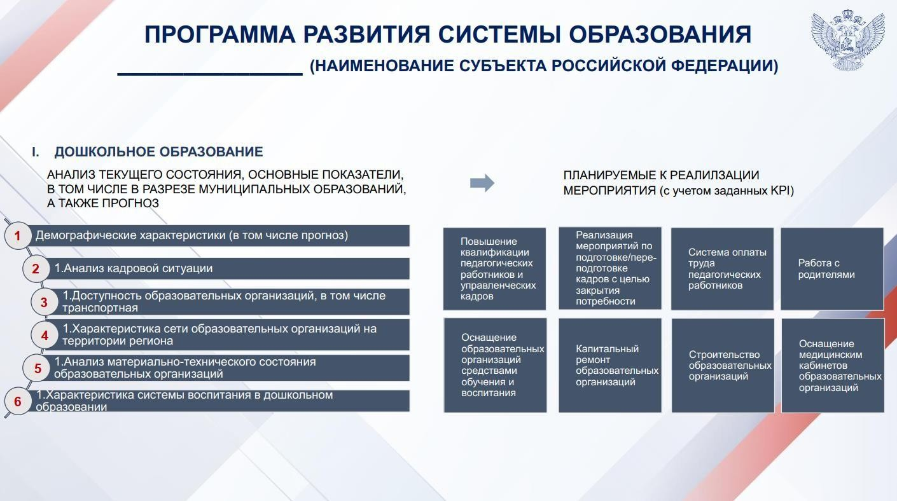


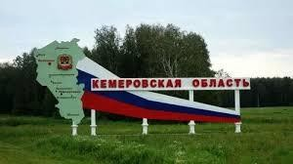

Slide 26


ВЫЗОВЫ
Внешнее санкционное давление и
необходимость обеспечения научно- технологического и производственного суверенитета в условиях продолжающегося совершенствования мировой науки и
технологий. Обеспечение «своевременности»
образования и актуальности знаний
выпускников
«Демографическая яма» - уменьшение количества детей, которые придут в
образовательную систему, а далее станут активными участниками экономической и социальной жизни
Старение производственных кадров, конкуренция за высококвалифицированную рабочую силу, отсутствие резерва кадров соответствующей квалификации
Внешнее идеологическое давление на всех участников общества, отсутствие механизмов обеспечения самозащищѐнности от такого
воздействия, усиление роли воспитания в традиционных духовно-нравственных ценностях
Необходимость обеспечения образовательной и карьерной траектории детям с особыми образовательными потребностями
Потребность в психологическом сопровождении
участников образовательных отношений
Необходимость развития новых направлений в образовании в условиях бюджетной сдержанности
Не обусловленное объективными факторами
разнообразие систем оплаты труда в регионах, избыточная дифференциация подходов к оплате труда
Необходимость консолидации общества
Стремительное изменение сферы труда
Цифровой скачок и масштабная цифровизация жизни
Продолжающаяся бюрократическая нагрузка на педагогов, «зарегламентированность»
образовательного процесса
Перекосы социокультурной среды,
обусловленные миграционными,
экономическими и политическими процессами
Необходимость усиления м е р по обеспечению
безопасных условий организации
образовательного процесса
19

Slide 27
Портрет выпускника 2040
Образование и профессиональные навыки
Гражданственность, патриотизм, приверженность традиционным духовно-нравственным ценностям, моральные и этические принципы
Самообучение
Способность адаптироваться к изменениям через самостоятельное
освоение новых знаний и навыков)
Участие в общественной жизни
С детства прививали ценность активного участия в обществе; готов
принимать участие в выборах и инициативах по улучшению жизни в стране
Предпринимательское мышление
Готовность к инновациям, генерация идей, нестандартные решения и создание проектов
Честность и ответственность
Поддерживает высокие моральные стандарты, считает важными честность и ответственность как в личной, так и в профессиональной жизни
Междисциплинарность
Сочетает знания из науки, искусства, технологий, социологии и экономики для решения комплексных задач
Многоуровневое образование
Базовое образование - о б щ е е + практические навыки и
специализированные сертификаты (IT, экология, бизнес). Обладает профессией, освоенной в период обучения в школе
Ответственность и созидание
Уважает прошлое страны, стремится к созданию семьи и осознает, что процветание страны ведет к собственному успеху и счастью
Забота об окружающей среде
Осознает важность экологии; участвует в экологических инициативах и использует экологически чистые продукты
Цифровая грамотность
Технологическая осведомлѐнность
Владеет современными технологиями, включая ИИ, анализ данных, VR/AR
Глобальное мышление
Осознает свою принадлежность к глобальному миру, интересуется
международными п р о ц е с с ами и способен мыслить в рамках глобального контекста
Создатель контента
Не только потребляет, но и создаѐт контент, используя соцсети и онлайн- платформы для реализации проектов
Служение обществу
Участвует в социальных движениях и волонтерских проектах, осознает социальную ответственность и готов поддерживать благотворительные инициативы
Воспитание креативности и критического мышления
Самостоятельное мышление
Развито критическое мышление, способность анализировать, проявлять инициативу и находить инновационные решения
Открытость и доверие
Воспитан в уважительной атмосфере, что позволяет е м у открыто выражать мысли и чувства, строя крепкие межличностные отношения
Креативность
Поддержка творческих начинаний способствует нестандартному мышлению и генерации новых идей
Поддержка и связь с семьей
Вырос в среде, где важна семья; ценит поддержку близких и передает ценности семейных связей следующему поколению

Slide 28

Портрет выпускника 2040
Ценности здоровья и благополучия
Физическое и психическое здоровье Здоровый образ жизни — норма; осознаѐт важность физической активности и психического благополучия
Эмоциональное благополучие Высокий уровень эмоционального интеллекта способствует эффективному взаимодействию, эмпатии и построению крепких отношений
Карьера и трудовая деятельность
Гибкость в карьере Удаленная работа, фриланс, гибкий график; баланс между работой и личной жизнью; готовность к с м е н е п р о ф е с с и и и постоянному совершенствованию
Предпринимательский подход Стремление к собственному делу, инициативность и креативность, творческий подход к решению задач
Международные связи
Международные проекты Участие в международных мероприятиях, стажировках; расширение кругозора и налаживание связей
Жизненные ценности и уважение к культуре, традициям
Интерес к культуре и искусству Активный интерес к искусству, музыке, культуре; участие в культурных мероприятиях
Культурное наследие Гордость за культурное наследие и уважение к традициям
Разнообразие и инклюзивность Уважение к различным культурам, традициям и мнениям; ценность инклюзивного общества
Сформированы 15 рабочих групп:
Дошкольное образование;
Среднее о б ще е образование;
Среднее профессиональное образование;
Высшее образование;
Дополнительное профессиональное образование;
Сквозные интегральные группы:
Воспитание гармоничной личности;
Качество образования;
Психологические аспекты образовательного процесса;
Цифровизация;
Бесшовность уровней образования и
количественные показатели;
Модели управления и экономика образования;
Экспорт образования;
Мнение будущего;
Детский отдых и оздоровление;
Группа компоновки.
Вызов | Подвызов | Образ результата | Показатели | Риски

Slide 29


ГОСУДАРСТВЕННАЯ ПОЛИТИКА В СФЕРЕ ОБРАЗОВАНИЯ И НАЦИОНАЛЬНЫЕ
ПРОЕКТЫ

Slide 30
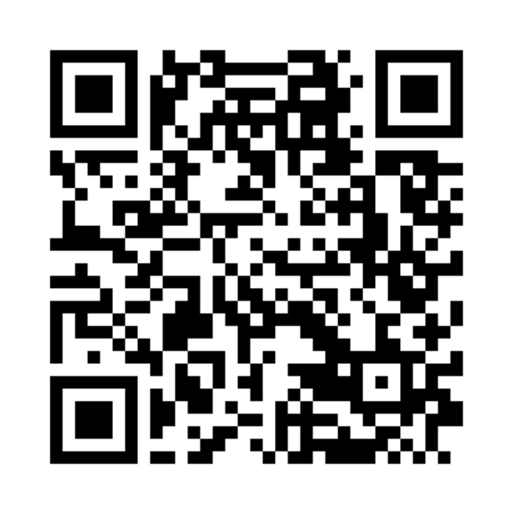
qr-КОД
Станем лучше для вас поделитесь впечатлениями

